Slide 2
1. 家 | jiā
2. 房间 | fánɡjiān
3. 客厅 | kètīnɡ
4. 卧室 | wòshì
5. 书房 | shūfánɡ
6. 阳台 | yánɡtái
7. 衣帽间 | yīmào jiān
8. 厨房 | chúfánɡ
9. 卫生间 | wèishēnɡ jiān
10. 阁楼 | ɡélóu
11. 车库 | chēkù

Slide 3
jiā
家

Slide 4
fánɡjiān
房间

Slide 5
kètīnɡ
客厅

Slide 6
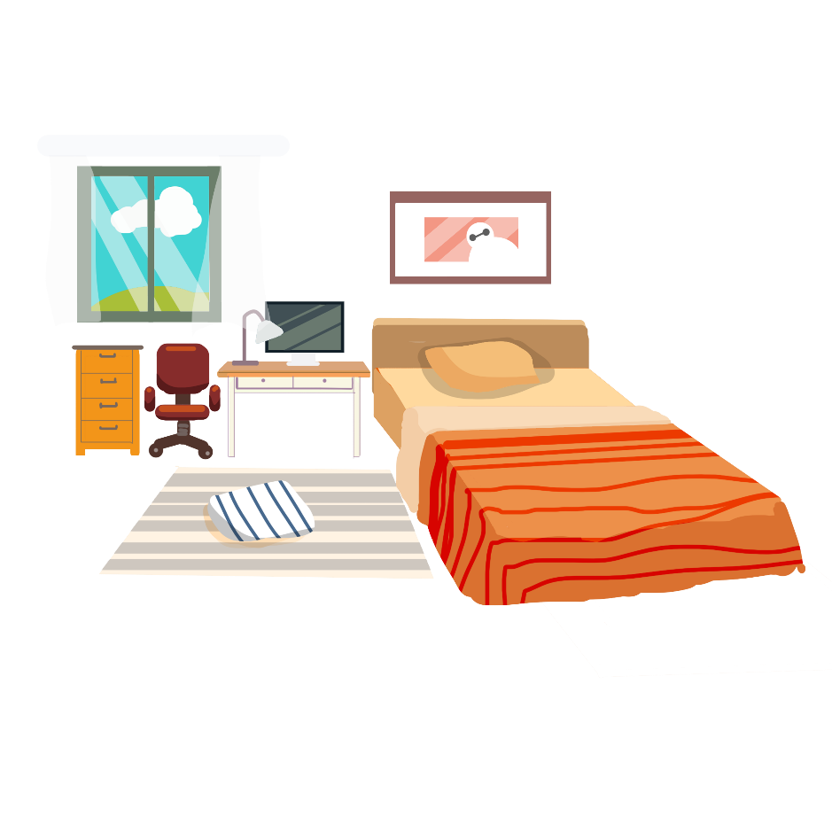
wòshì
卧室

Slide 7
shūfánɡ
书房

Slide 8
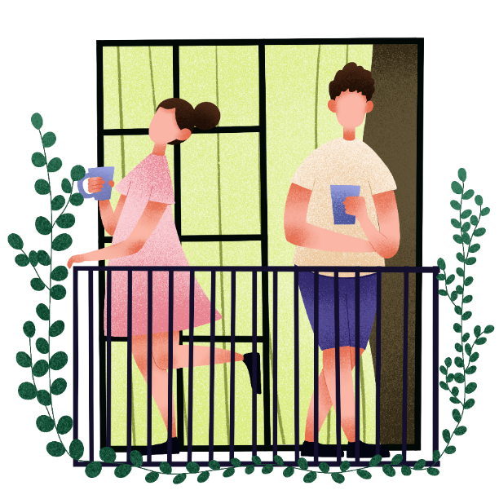
yánɡtái
阳台

Slide 9
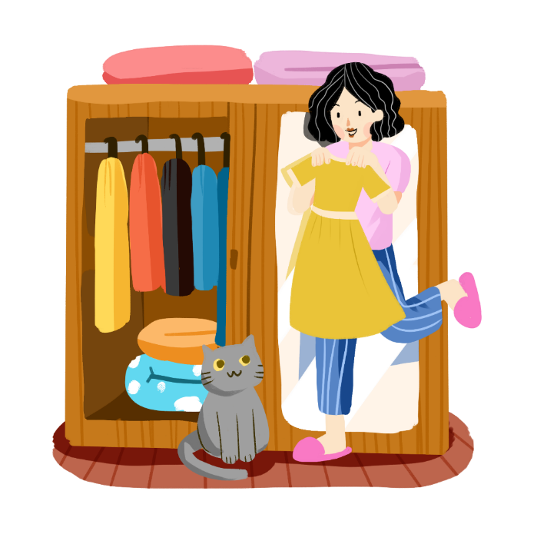
yīmào jiān
衣帽间

Slide 10
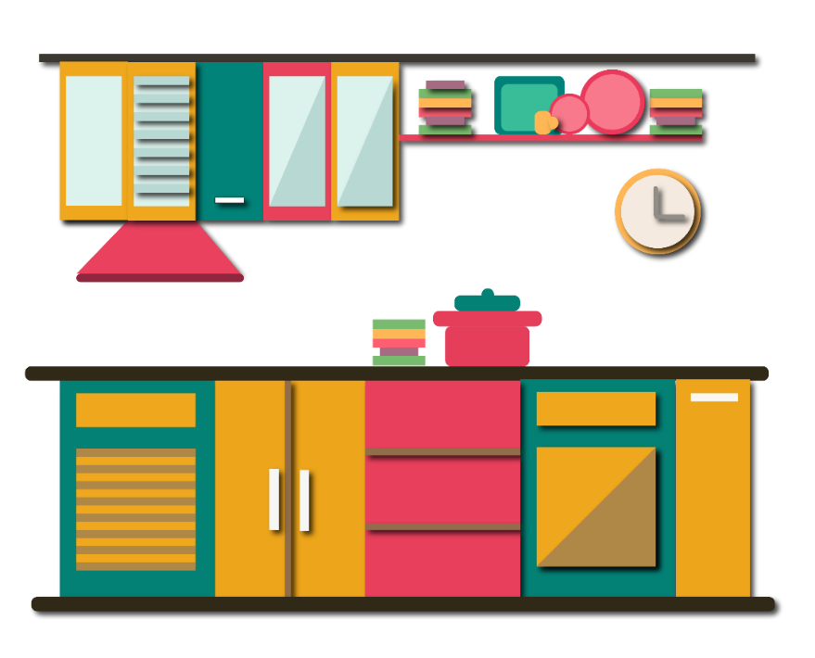
chúfánɡ
厨房

Slide 11
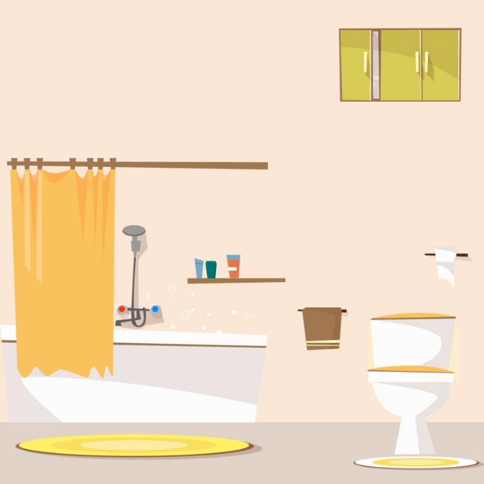
wèishēnɡ jiān
卫生间

Slide 12
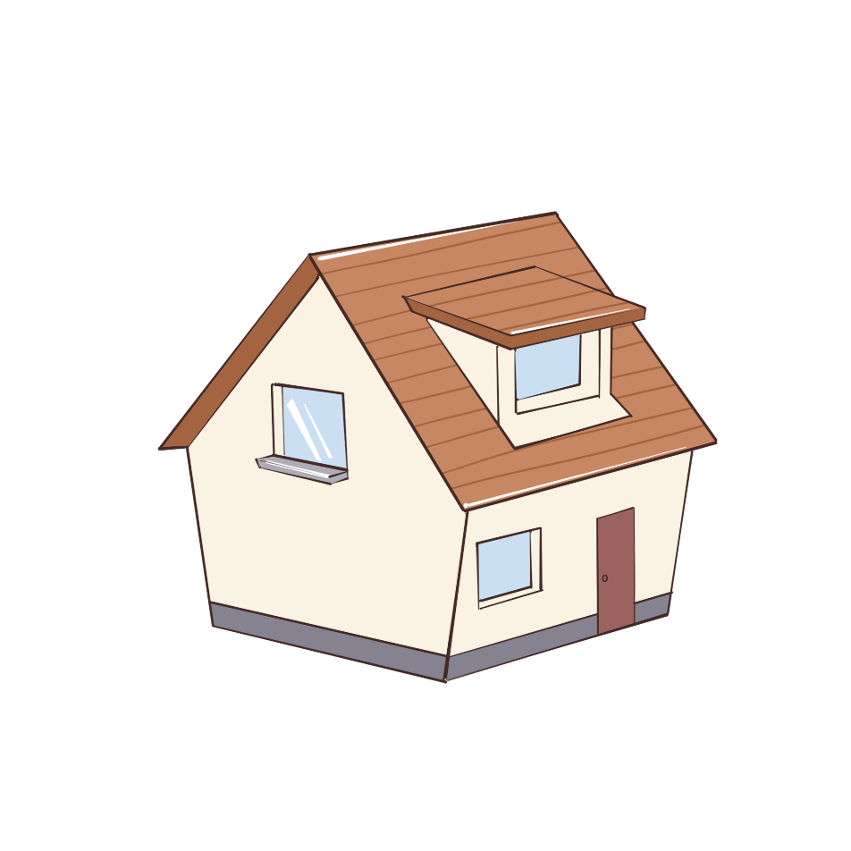
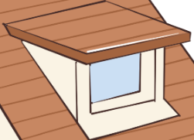
ɡélóu
阁楼

Slide 13
chēkù
车库

Slide 14
1. 请学生根据生词选择正确的图片；
2.点击图片，如果选择正确，机器人移动到相应的位置，然后
出现句式“这是我家的……”，接着点击箭头到下一页；
3.如果选择错误，重新选择。
GO

Slide 15
这是我家的客厅。
客厅

Slide 16
卧室
这是我家的卧室。

Slide 17
这是我家的书房。
书房

Slide 18
厨房
这是我家的厨房。

Slide 19
这是我家的阳台。
阳台

Slide 20
这是我家的阁楼。
阁楼

Slide 21
卫生间
这是我家的卫生间。

Slide 22
衣帽间
这是我家的衣帽间。

Slide 23
车库
这是我家的车库。

Slide 24
你家有几个房间？

Slide 25
点击获取对外汉语教学资源，让你的课堂更精彩！

